Slide 1
Отечественные компьютерные разработки для санскритологов
Общество ревнителей санскрита
к.ф.н. М.Ю. Гасунс
14.11.2024

Slide 2
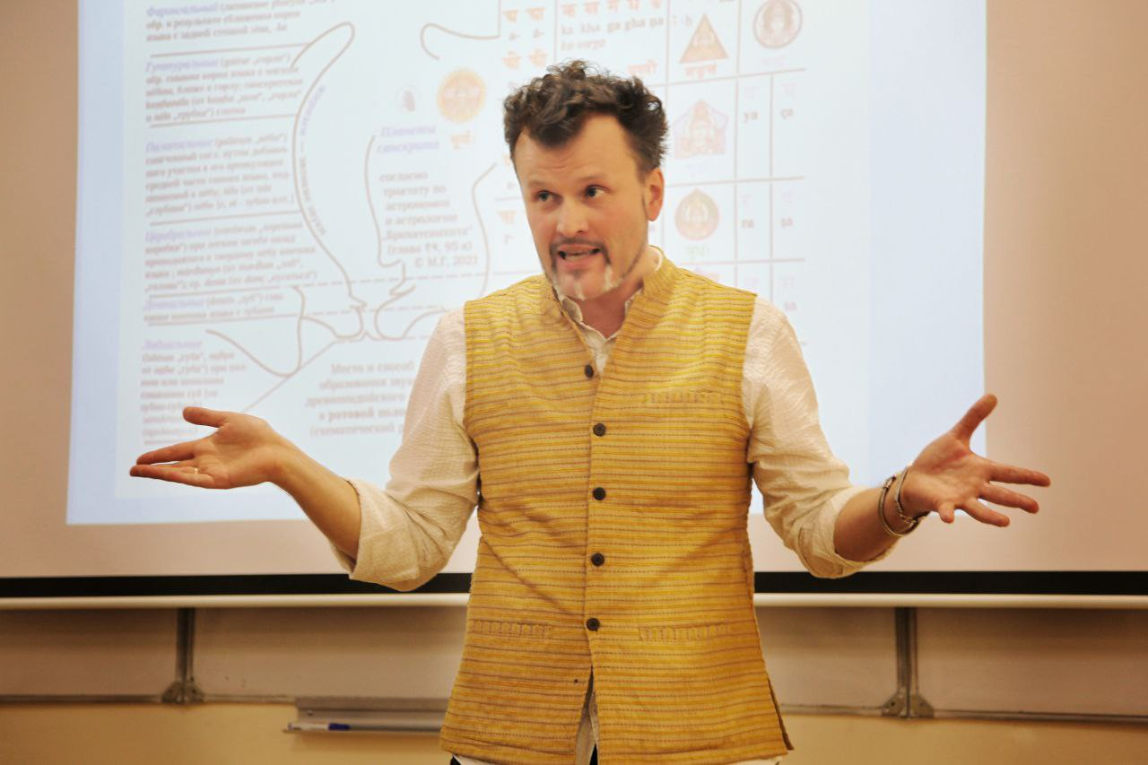
@gasyoun

Slide 3
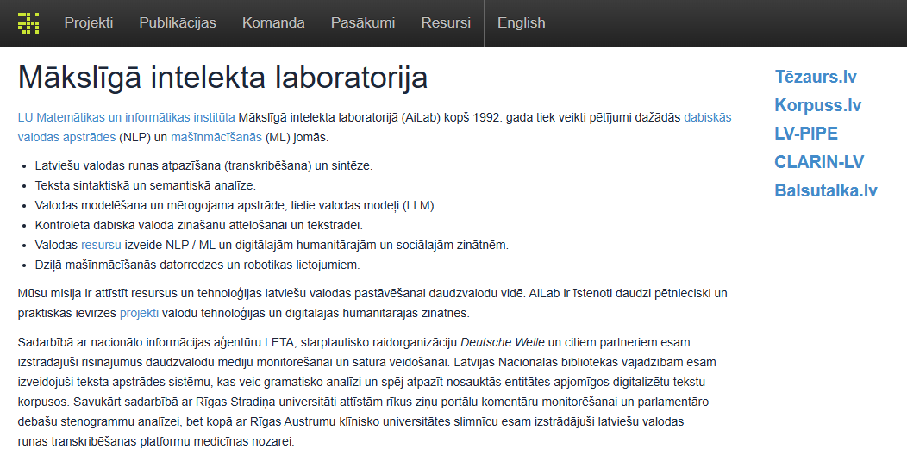
25 лет в Digital Humanities
https://ailab.lv

Slide 4
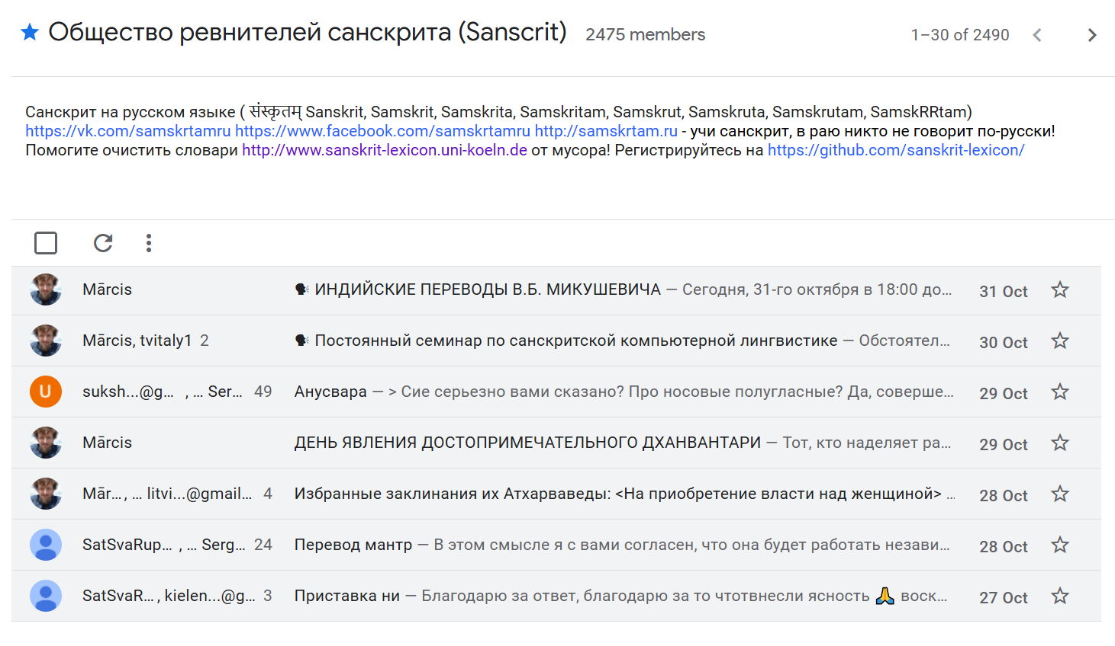
20 лет Обществу ревнителей
https://ailab.lv

Slide 5
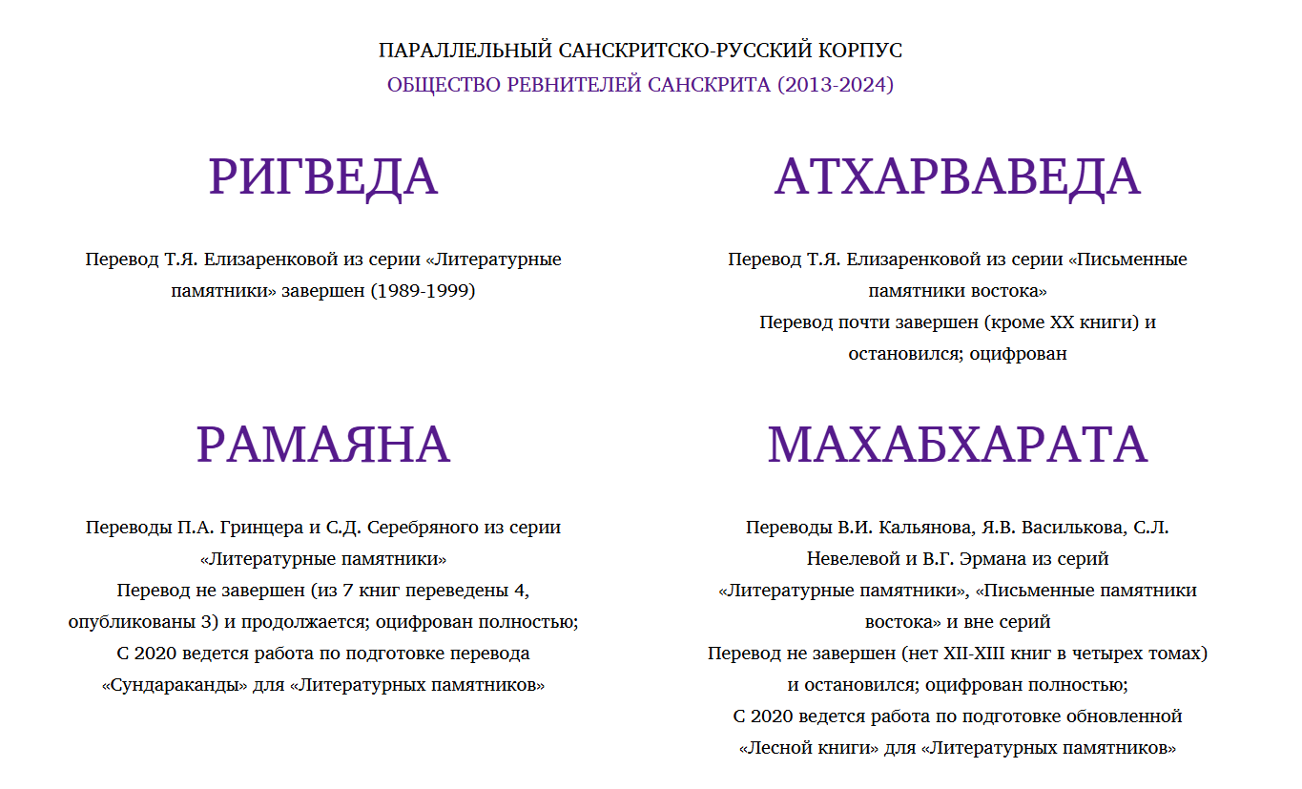
11 лет параллельному корпусу
https://samskrtam.ru/parallel-corpus/

Slide 6
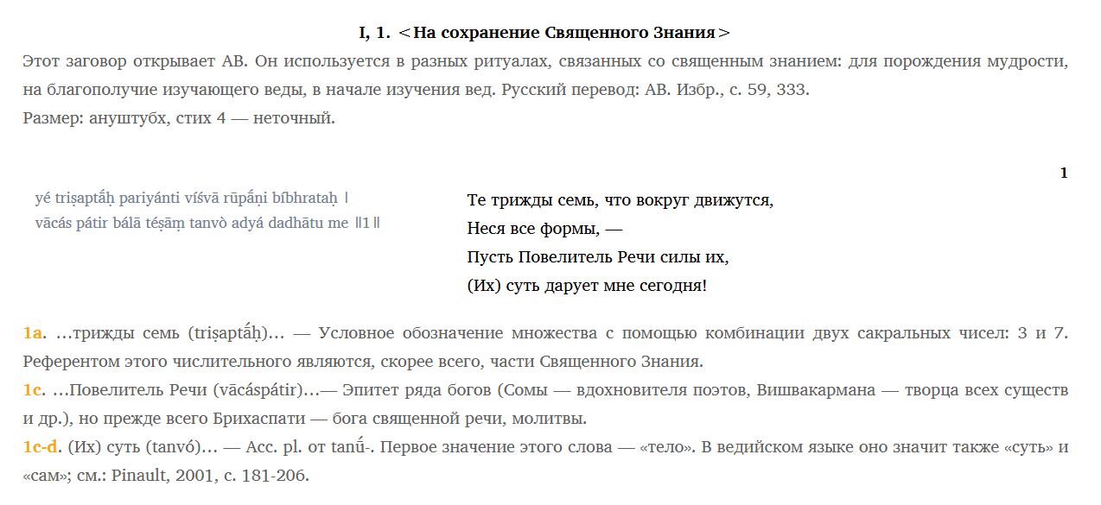
Образец из «Атхрававеды»
https://samskrtam.ru/ parallel-corpus/01_atharvaveda.html

Slide 7
Статистика нашего корпуса (1/2)
Всего шлок: 120 тыс.
Звуков санскритских: 11 млн.
Русских букв в переводах: 13 млн.
Слов санскритских: 1,5 млн.
Русских слов: 2,6 млн.

Slide 8
Статистика нашего корпуса (2/2)
Отдельно в комментариях:
26 тыс. комментариев
Русских букв в комментариях: 4 млн.
Звуков санскритских в комментариях: 0,7 млн.
Русских слов комм.: 0,7 млн.
В корпусе Оливера:
Звуков санскритских: 26 млн
Количество слов в корпусе: 4,6 млн

Slide 9
Четыре кита нашего корпуса
(109007 шлок из 120000):
73784 шлок Махабхарата
24000 шлок Рамаяна
10552 шлок Ригведа
4838 шлок Атхарваведа
все остальные 10 000 шлок

Slide 10
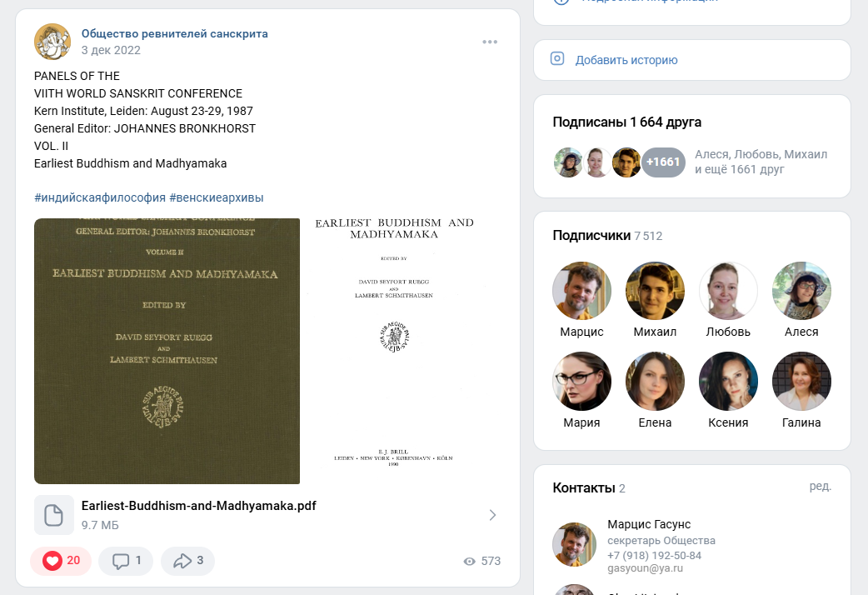
«Вся исследовательская литература»: Иностранка
https://vk.com/samskrtamru

Slide 11
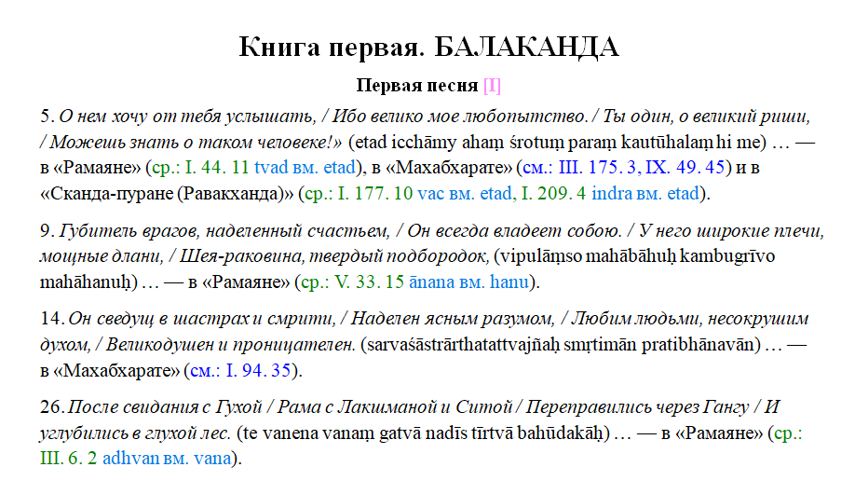
«Текстуальные связи, невидимые человеку»
https://vk.com/ramayanaru

Slide 12
Китайская комната

Slide 13
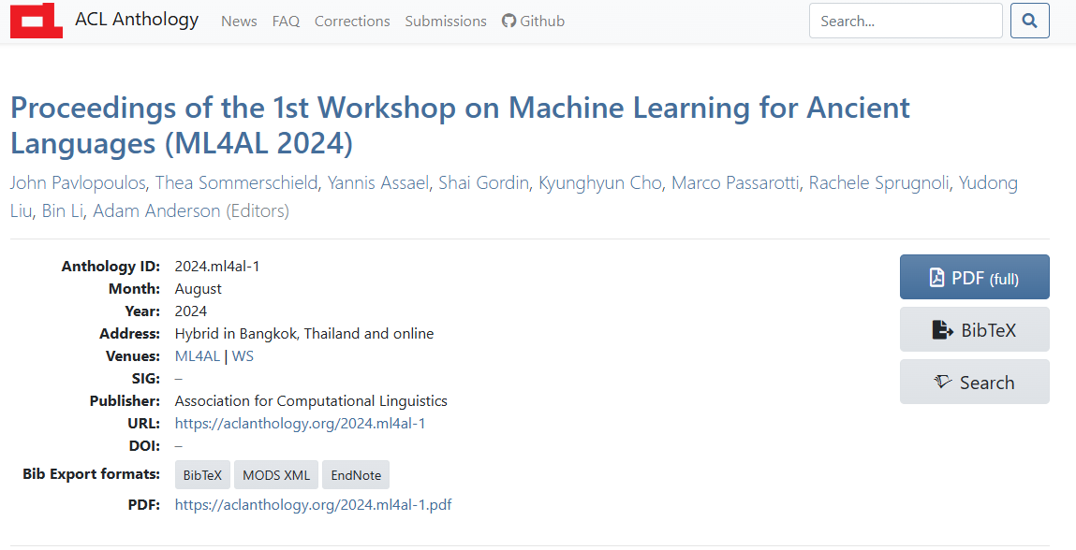
Workshop on Machine Learning for Ancient Languages
https://aclanthology.org/volumes/2024.ml4al-1/

Slide 14
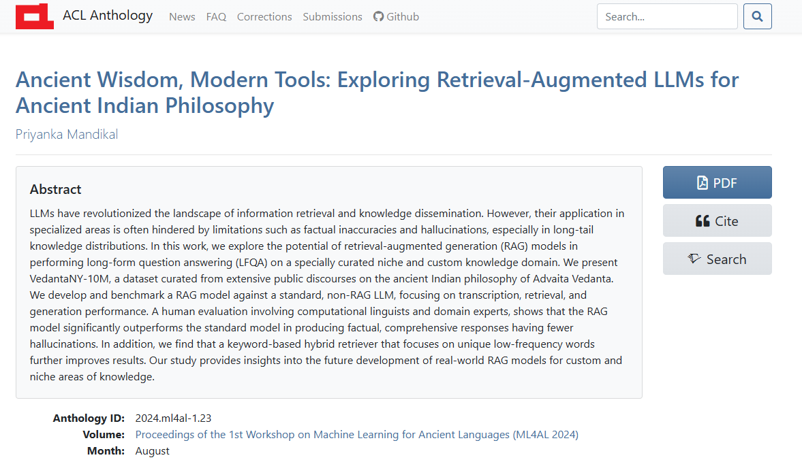
«Костыли» для шайтан-машин
https://aclanthology.org/2024.ml4al-1.23/

Slide 15
Оцифровка словарей

Slide 16
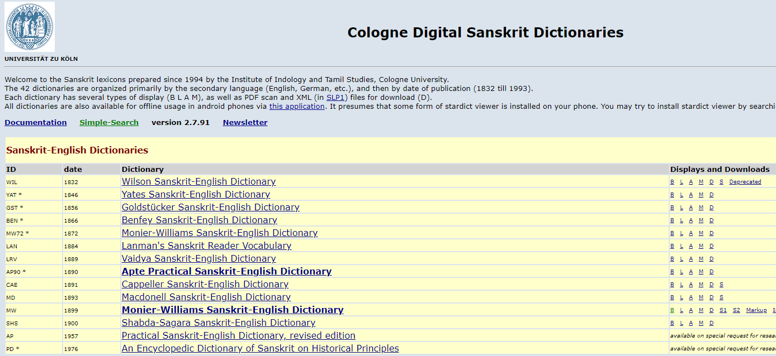
Кельнские словари с 2007 г. sanskrit-lexicon.uni-koeln.de

Slide 17
42 словарей на 2024 г.
санскритско-английские: 14
английско-санскритские: 3
санскритско-французские: 2
санскритско-немецкие: 5
санскритско-латинские: 1
санскритско-санскритские: 6
санскритское-русские: *5
справочники: 11
моральное устаревшие интерфейсы

Slide 18
Восемь приоритетных словарей
WIL | 1832 | Wilson Sanskrit-English Dictionary
MW Dictionary | 1899 | Monier-Williams Sanskrit-English
AP | 1957 | Practical Sanskrit-English Dictionary
PWG | 1855 | Böhtlingk and Roth Grosses Petersburger
Wörterbuch
PW 1879
Böhtlingk Sanskrit-Wörterbuch in Kürzerer Fassung
SCH 1928
Schmidt Nachträge zum Sanskrit- Wörterbuch + Nachträge und Verbesserungen
VCP *
SKD *
1873 Vacaspatyam
1886 Sabda-kalpadruma

Slide 19
30 лет после начала оцифровки
Оцифрованные копии словарей не идентичны бумажным книгам;
Сколько суммарно слов в словарях? Не собраны все приставочные глаголы (sopasarga) и сложные слова (samāsa)
Оцифровка не только привносит новые опечатни, но за двумя исключениями (GRA и MW), печатные списки поправок от самих лексикографов не внедрены.

Slide 20
5 санскритско-русских словарей
К.А. Коссович. Санскрито-русский словарь (1854)
https://samskrtam.ru/sanskrit-lexicon/kossowich/
Д.Н. Кудрявский. Санскрито-русский словарь (1903)
https://samskrtam.ru/sanskrit-lexicon/kudriavskiy/
Ф.И. Кнауэр. Словарь из «Учебника санскритского языка» (1908)
https://samskrtam.ru/sanskrit-lexicon/small/knauer_sm.html
О. Фриш. Санскритская хрестоматия. Т. II. Словарь (1956)
https://samskrtam.ru/sanskrit-lexicon/small/frish_sm.html
В.А. Кочергина. Санскритско-русский словарь (1987)
https://samskrtam.ru/sanskrit-lexicon/small/kochergina_sm.html

Slide 21
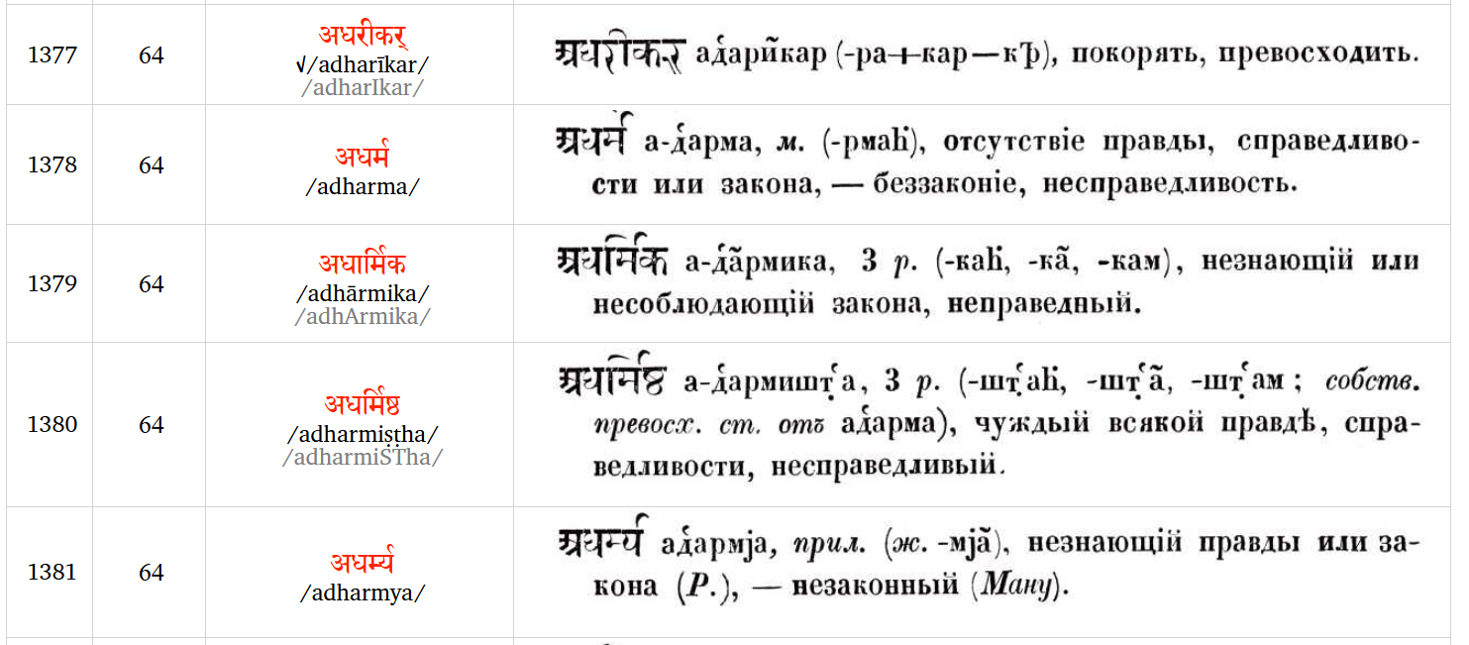
К.А. Коссович (1854), частично
https://samskrtam.ru/sanskrit-lexicon/kossowich/ 2020
16

Slide 22
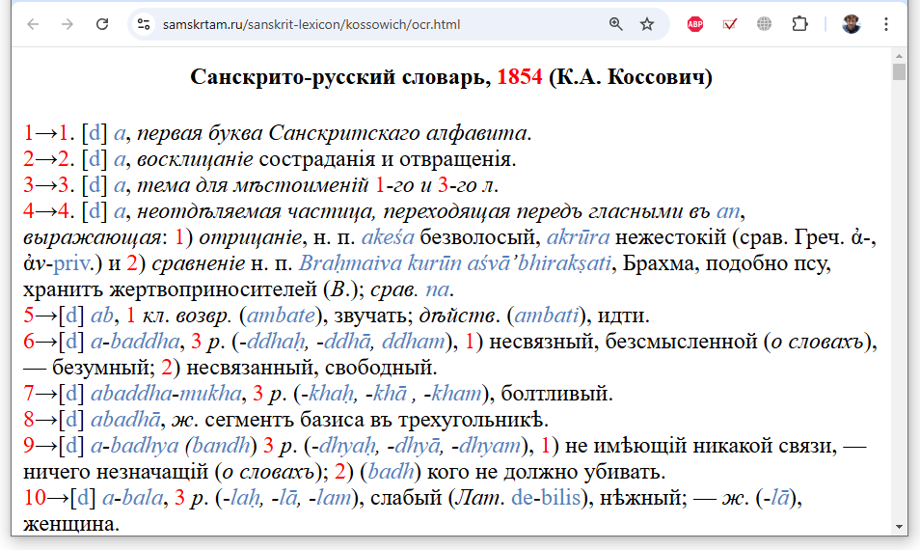
К.А. Коссович (1854), полностью
https://samskrtam.ru/sanskrit-lexicon/kossowich/ocr.html 2024
16

Slide 23
Сотрудничество добро-вольцев (crowdsourcing) и роботов (GPT, или гопоты)

Slide 24

The Professor and the Madman
18

Slide 25
Постоянный семинар по санскритской компьютерной лингвистике

Slide 26
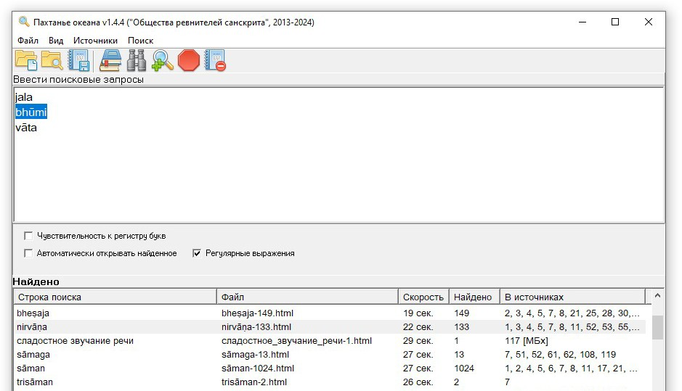
Санскритский поисковик
https://samskrtam.ru/parallel-corpus

Slide 27
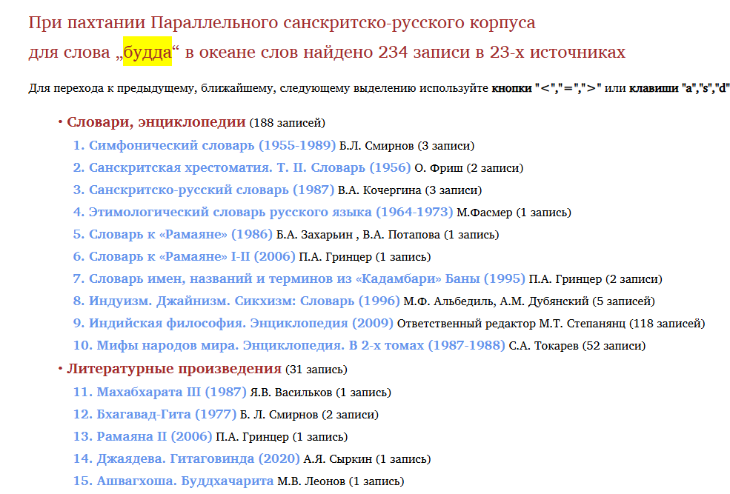
Результаты «Пахтания океана»
https://samskrtam.ru/parallel-corpus

Slide 28
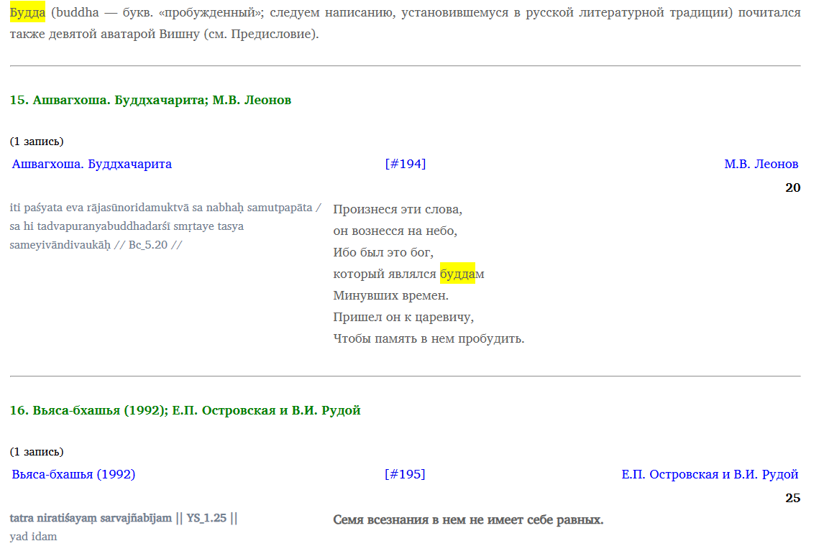
Результаты «Пахтания океана»
https://samskrtam.ru/parallel-corpus

Slide 29
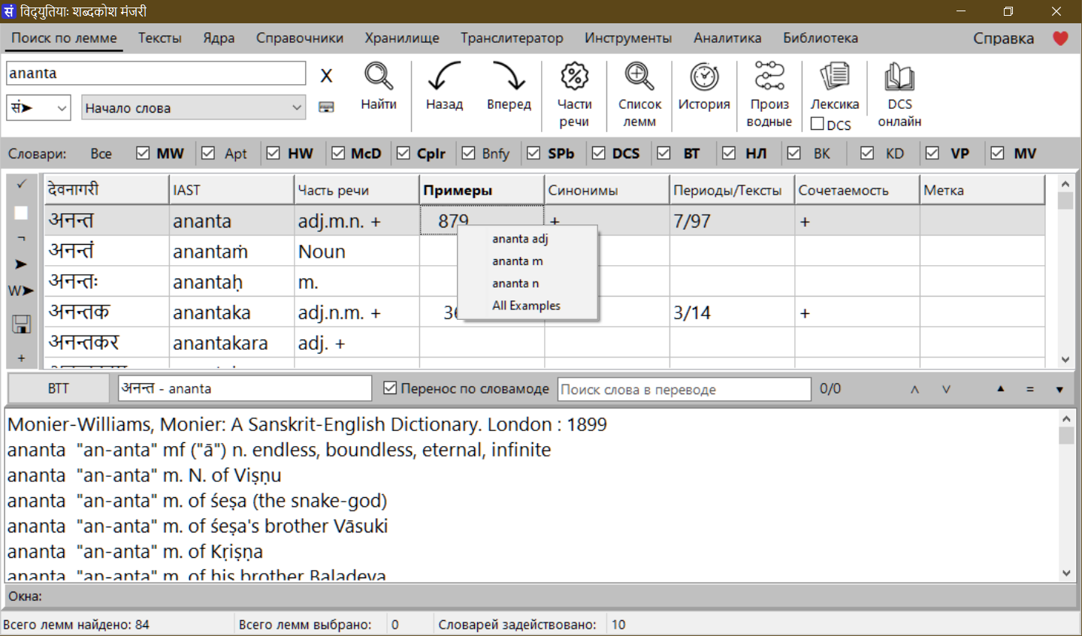
Оффлайн оболочка
https://samskrtam.ru/saudamani-win/
16

Slide 30
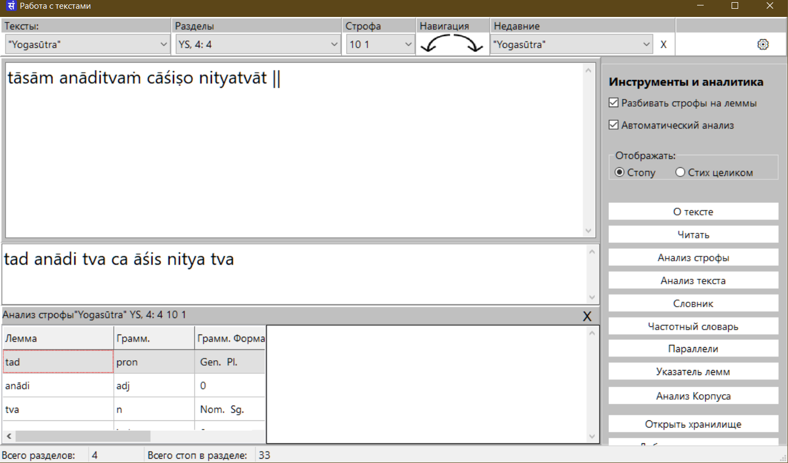
120 000 строк кода, 90 мод.
https://samskrtam.ru/saudamani-win/
16

Slide 31
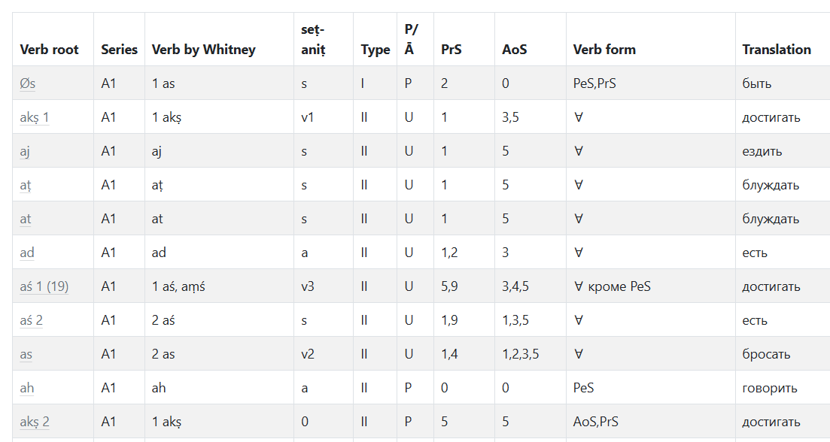
Санскрит по Зализняку (1/7)
https://samskrtam.ru/z/
16

Slide 32
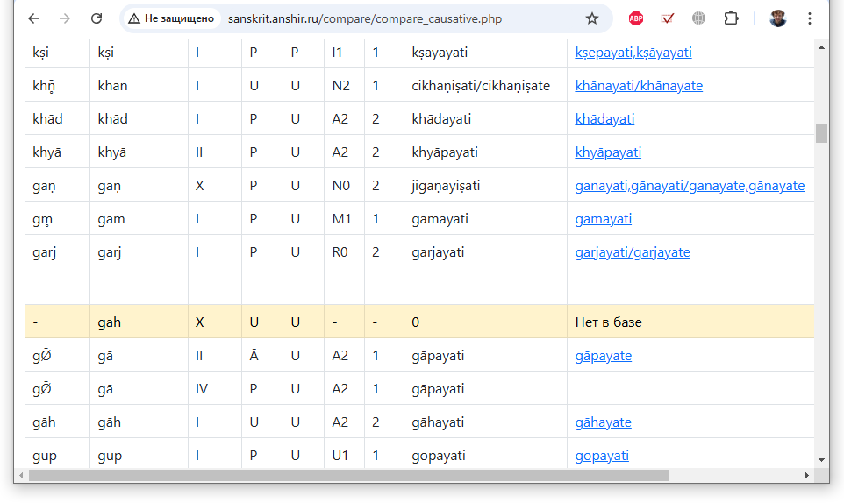
Санскрит по Зализняку (2/7)
https://samskrtam.ru/z/
16

Slide 33
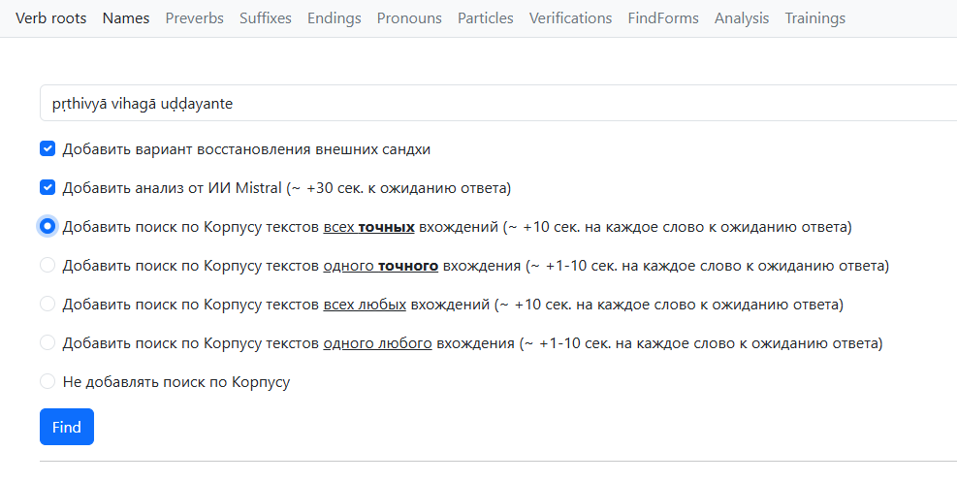
Санскрит по Зализняку (3/7)
https://samskrtam.ru/z/ Из 3 слов: 69 секунд; из 4 слов: 105 секунд; из 5 слов: 132 секунд
16

Slide 34
Санскрит по Зализняку (4/7)
https://samskrtam.ru/z/ Из 3 слов: 69 секунд; из 4 слов: 105 секунд; из 5 слов: 132 секунд
16

Slide 35
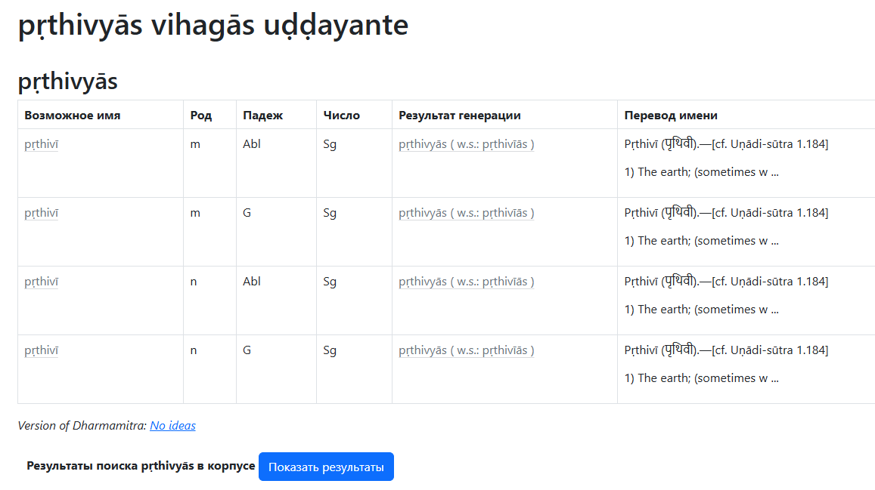
Санскрит по Зализняку (5/7)
https://samskrtam.ru/z/ Из 3 слов: 69 секунд; из 4 слов: 105 секунд; из 5 слов: 132 секунд
16

Slide 36
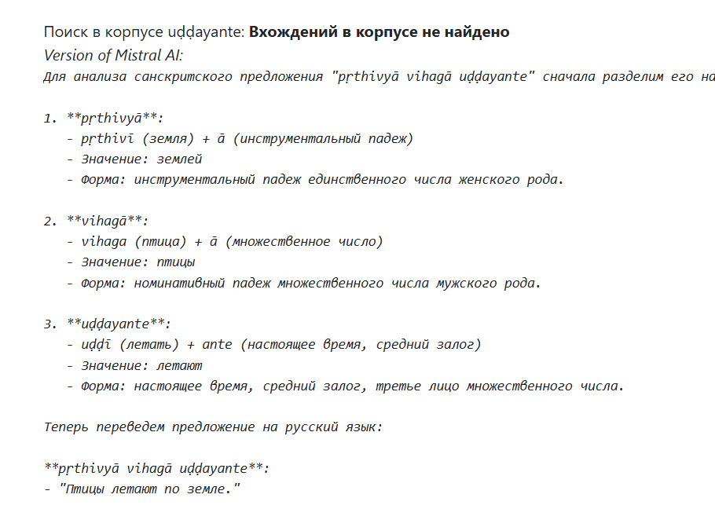
Санскрит по Зализняку (6/7)
https://samskrtam.ru/z/ Из 3 слов: 69 секунд; из 4 слов: 105 секунд; из 5 слов: 132 секунд
16

Slide 37
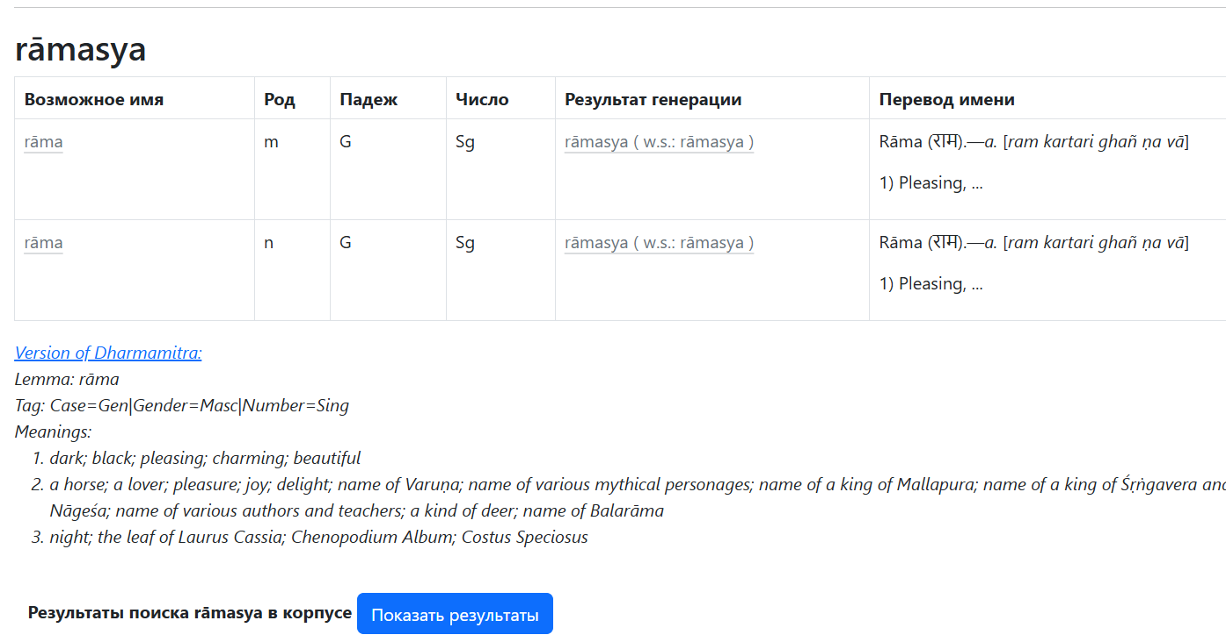
Санскрит по Зализняку (7/7)
https://samskrtam.ru/z/ Из 3 слов: 69 секунд; из 4 слов: 105 секунд; из 5 слов: 132 секунд
16

Slide 38
Производные ресурсы сети

Slide 39
Производные ресурсы (1/5)
http://sanskrit- linguistics.org/dcs/index.php?contents=lemm a&IDWord=88026
https://vedaweb.uni- koeln.de/rigveda/view/index/0
https://ambuda.org/texts/ramayanam/6.43
https://nws.uzi.uni-halle.de/
https://sanskrit-lexicon.uni-koeln.de/simple/
33

Slide 40
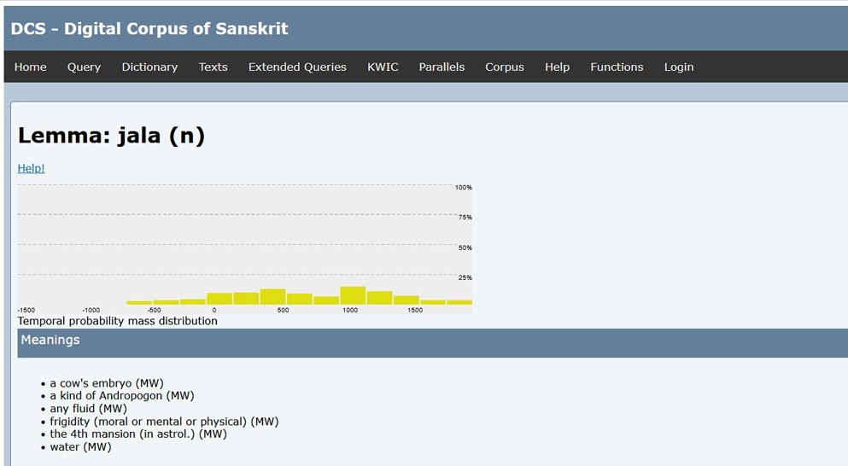
Производные ресурсы: DCS
https://sanskrit-linguistics.org/dcs/index.php?contents=lemma&IDWord=88026
34

Slide 41
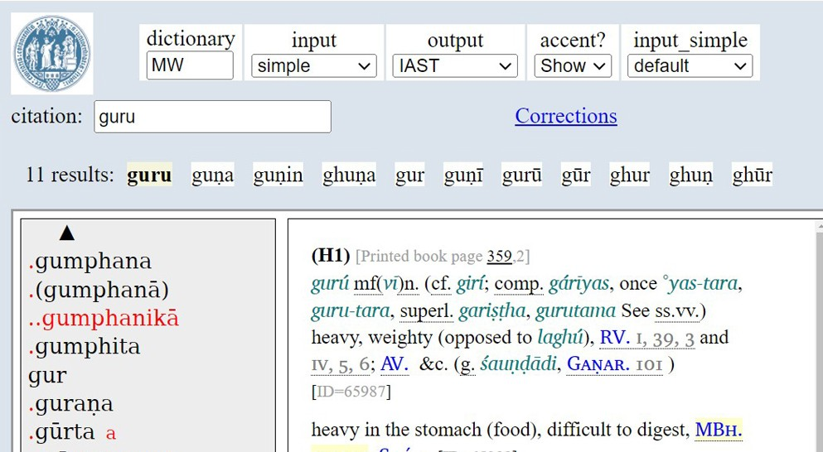
Упрощенный поиск Cologne (1/2)
https://sanskrit-lexicon.uni-koeln.de/simple/
42

Slide 42
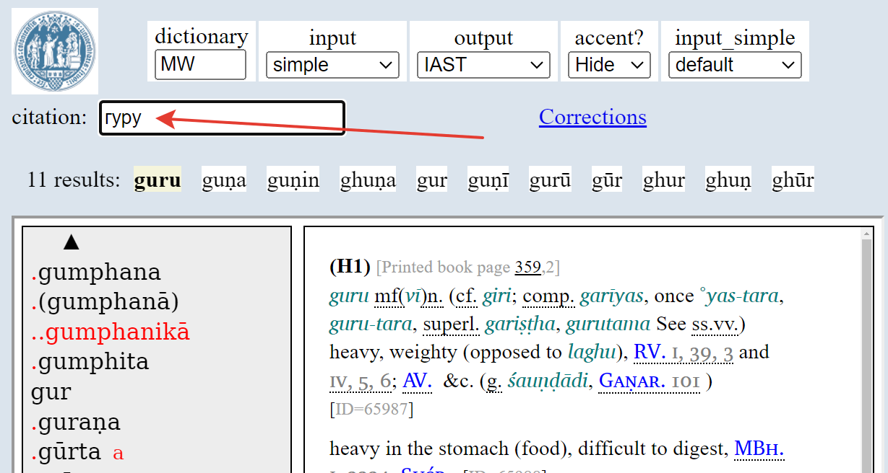
Упрощенный поиск Cologne (2/2)
https://sanskrit-lexicon.uni-koeln.de/simple/
43

Slide 43
Скрытые сокровища

Slide 44
Мало известные ресурсы
Оцифровка 2^{го} изд. Indische Sprüche, 1870-1873 https://funderburkjim.github.io/boesp- prep/web1/boesp.html?6919
Оцифровка Lanman’s Sanskrit Reader, 1884 https://github.com/funderburkjim/lanman
Оцифровка Kale’s Hitopadesha Нараяны, 1912 https://github.com/funderburkjim/hitopadesha-kale
https://github.com/funderburkjim/
45

Slide 45
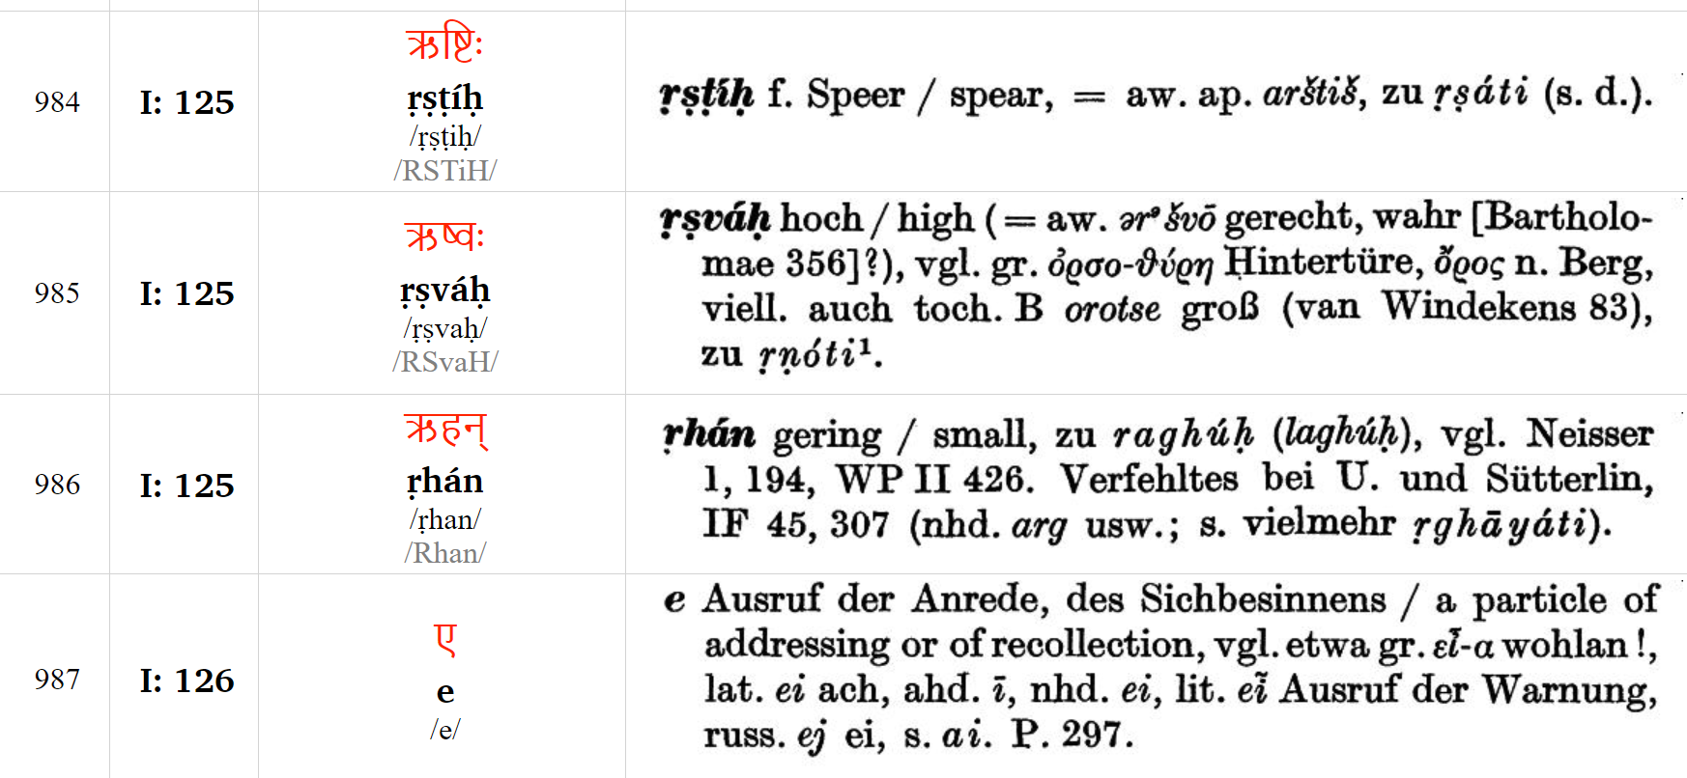
KEWA, 9587 слов, дополнительные лексикографические источники
https:// samskrtam.ru/sanskrit-lexicon/KEWA/
43

Slide 46
समा॒ना हृद॑यानि वः
Единым (да будет) ваш замысел!
Sanskrit Zealots' Society Russian Federation, Obninsk
WhatsApp +79181925084
gasyoun@gmail.com

